Slide 1
Identificación de material didáctico
Apoyo a UA Lengua inglesa VIII
Autor: Luis Juan Solís Carrillo
Tipo: Material proyectable, solo visión.
UA: Lengua inglesa VIII
Clave: L32010
Programa: Licenciatura en lengua inglesa
Material diseñado y empleado en semestre 2017A
Facultad de lenguas, UAEMEX
Créditos UA: 7
UNIDADES DE COMPETENCIA I-VI

Slide 2
Índice
Guion explicativo de uso 4-12
Abreviaturas empleadas en material proyectable. 13
UC I: Ellipsis 14-18
UC I: Participle Clauses 19-21
UC II: Noun phrases 22-24
UC II: Attitude Adverbials 25-27
UC III: Discourse Markers 28-29

Slide 3
Índice
UC III: Modal Verbs 30-32
UC IV: Inversion 33
UC IV: Vague Language 34
UC IV: Modal Verbs, Deduction 36-38
UC IV: Determiners 39-40
UC V: Hypothesis (Modals) 41-43
UC VI: Dislocation 44-46
UC VI: Plurals and Determiners 47-50
BIBLIOGRAFÍA FUNDAMENTAL 51-52

Slide 4
Guion explicativo, parte 1
Como parte de la formación de traductores o docentes de lengua inglesa, la UA lengua inglesa VIII ocupa un lugar fundamental. Lengua inglesa VIII se ubica aproximadamente en los niveles B2/C1 del Marco común de referencia. Lo anterior implica que el estudiante ha adquirido un grado intermedio superior o avanzado del idioma inglés. Esto le permite leer textos con un alto grado de dificultad, escribir con propiedad artículos, ensayos, reseñas, etcétera.

Slide 5
Guion explicativo, parte 2
De igual manera, haber alcanzado este nivel implica que el estudiante está en condiciones de expresarse con fluidez y exactitud en una diversidad de temas. Asimismo, su grado de comprensión auditiva es avanzado. Esto le permite entender e interpretar los contenidos de diálogos o monólogos acerca de muy diversos temas, a una velocidad natural de enunciación.

Slide 6
Guion explicativo, parte 3
Este material de apoyo proyectable, sin audio, se traza como objetivo expandir y consolidar las habilidades lingüísticas de los estudiantes que cursan la UA, ya sea énfasis en docencia o en traducción.
Cabe aclarar que se trata de una guía de apoyo únicamente, no es un sustituto del papel del docente o del empleo de otros materiales, como lo son los libros de texto, los cuadernos de ejercicios o los discos compactos del curso.

Slide 7
Guion explicativo, parte 4
Por todo lo antes dicho, este material es útil como un auxiliar en la presentación de los diversos temas y contenidos programáticos de la UA.
Así pues, el material puede usarse antes, durante o al final de la exposición de los contenidos del curso, es decir, como una forma de introducir el tema o para darle mayor solidez.
A continuación se presenta una lista de sugerencias para su buen uso como apoyo didáctico en clase.

Slide 8
Guion explicativo, parte 5
Al comienzo de cada unidad del programa, el docente puede emplearlo para que los estudiantes deriven las reglas implícitas en una determinada estructura sintáctica o bien deriven el significado de elementos léxicos.
Las diapositivas pueden usarse al finalizar cada unidad del programa, a modo de refuerzo, para dar mayor profundidad a los conocimientos adquiridos.
Un punto importante es que el material de apoyo invita al estudiante a crear y a emplear con naturalidad las nuevas estructuras que presentan las diapositivas. Se trata, pues, de una especie de generador de estructuras, frases u oraciones.

Slide 9
Guion explicativo, parte 6
Las diapositivas pueden usarse como un medio para corroborar predicciones de los estudiantes, es decir, se les solicita que den una lista de reglas de uso y de formación para un determinado aspecto gramatical. Una vez hecho esto, se muestra la diapositiva que confirma las aportaciones de los estudiantes.
El material recomienda la participación y el trabajo en pares o en grupos de no más de cuatros personas. Así, las diapositivas pueden servir para crear “dramatizaciones” en las que se pongan en práctica los nuevos conocimientos adquiridos.

Slide 10
Guion explicativo, parte 7
Un punto importante del material es que invita al estudiante a buscar, de forma personal, soluciones y respuestas a problemas de orden lingüístico sin que el docente posea la totalidad del conocimiento o la respuesta a cada pregunta.
Es necesario que el material de apoyo se emplee en cada una de las habilidades lingüísticas; por ejemplo, una vez comprendido un cierto aspecto de la lengua, se pide la redacción de un artículo, carta o propuesta, entre otros textos, con el fin de que lo visual invite a la escritura. De igual forma, el material se complementa con los contenidos del libro del curso o del cuaderno de trabajo. Así, se alcanza una mejor integración en el uso de las herramientas pedagógicas.

Slide 11
Guion explicativo, parte 8
  Es correcto que el docente decida no emplear todas las diapositivas cuando considere que los estudiantes ya poseen un buen dominio de algún determinado tema del programa. Dicho de otra forma, este material proyectable no tiene una naturaleza unidireccional y unívoca, por lo que el docente tiene la libertad para inventar el uso que más convenga a las necesidades del grupo.

Slide 12
Guion explicativo, parte 9
En las diapositivas introductorias al tema, concepto po ejercicio se aclara la Unidad de que competencia correspondiente, también llamada “módulo”.
De igual forma, se señala la naturaleza específica que se trata en cada caso. En ocasiones, será comprensión escrita, expresión oral, etcétera.
Incluso, si se trabaja a la par que el audio o el libro del curso, este material puede complementar la comprensión auditiva.
A continuación se desglosan las abreviaturas empleadas, con el fin de facilitar el uso por parte del docente.

Slide 13
ABREVIATURAS EMPLEADAS EN ESTE MATERIAL PROYECTABLE:
Use of English/Grammar (UE)
  Expresión oral (EO)
  Expresión escrita (EE)
  Comprensión auditiva (CA)
  Comprensión escrita (CE)
  Unidad de competencia o módulo del programa (UC)
  Las diapositivas indican, sin limitarse a ello, el área de énfasis de habilidad lingüística para los diversos ejercicios.
  UNIDADES DE COMPETENCIA I-VI

Slide 14
Ellipsis UC I, UE, EO
Ellipsis involves omitting words to avoid unnecessary repetition.
Which words have been omitted in these sentences?
1 I look out of the window and (___________) see a crowd of children.
2 Some pupils keep the books but they’re not supposed to (__________).
3 I’m confident they will behave well, but many of the staff aren’t (_________).
4 ‘We should inform his mother and (__________) father.’ ‘I already have (__________).’

Slide 15

What’s been omitted here?
UC I, CE, EO
I opened the window and saw a crowd of children.
Can you produce a few more sentences like this one?

Slide 16
Ellipsis in conversation, UC I, EO
Subject pronouns.
(We) Might see some better behavior at football matches
(It) Keeps me amused. (It) Doesn´t take much, does it?
Auxiliary verbs or be in questions.
(Does) Anybody want another piece of cake?
(Are) Your parents back from their holiday yet?

Slide 17

Expand the sentence below UC I, EO, EE
Coffee anyone?

Slide 18

MORE ELLIPSIS, UC I, EO
Just trying to help

Slide 19
PARTICIPLE CLAUSES
Having lived in Venice for 7 years, Paco speaks perfect Italian.
Not knowing the answer, I asked Tom.
Washed in mild detergent these jeans will retain their colour.
Built in 1676, the church dominates the landscape.
Realizing they didn’t understand, the tourist spoke more slowly.
UC, EO, EE, UE,

Slide 20
If you drive it well, this car will last for many years.
I checked the spelling, then I handed the essay in.
First I passed the test, then I celebrated with my friends.
I speak perfect Japanese because I lived in Kyoto for many years.
When I was passing in front of the school, I ran into Peter
How can you transform the above sentences?
UC I, UE, EE, EO

Slide 21

Can you transform this sentence with a participle cause? UE, EE,UC I
They passed their test and celebrated with champagne.

Slide 22


Noun phrases UC II, UE
What is the difference between a glass of wine and a wine glass?

Slide 23

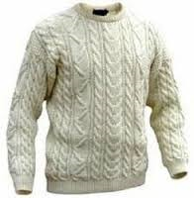
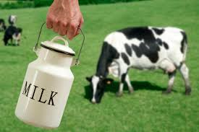
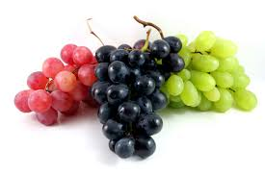
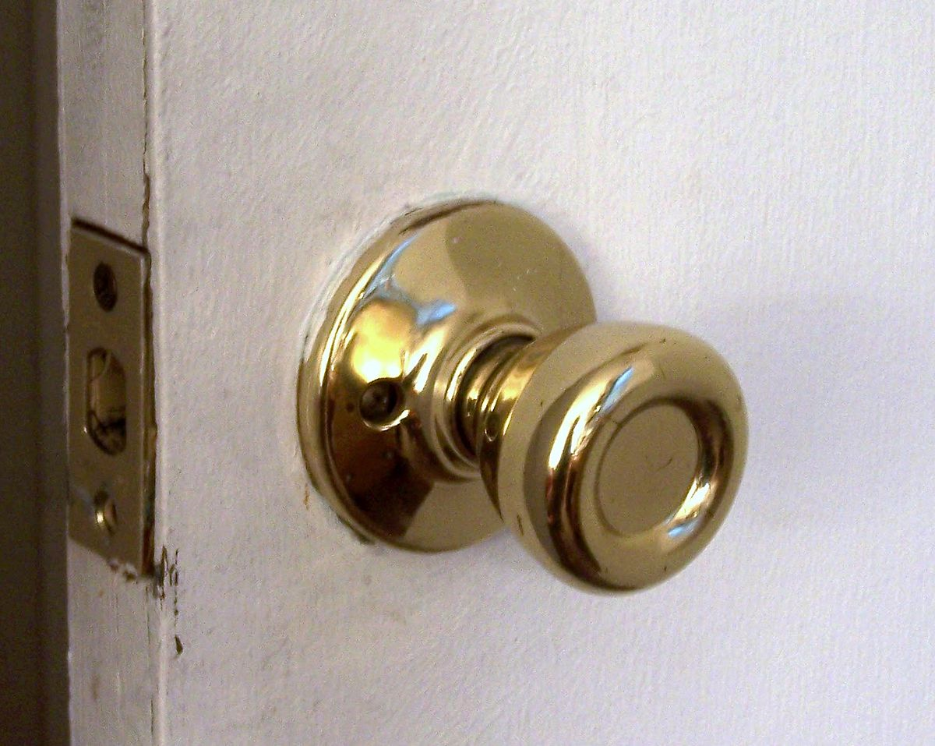
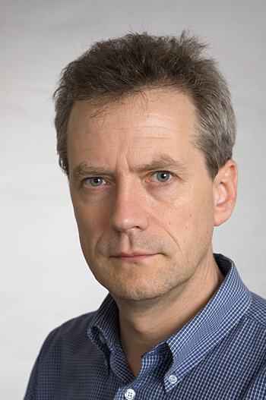
What can you see here? UC II, EO

Slide 24
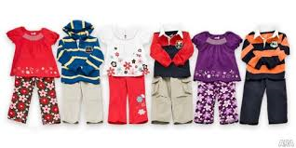
WHAT CAN YOU SEE HERE?
UC II, EO

Slide 25
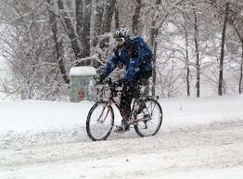
Attitude adverbials UC II, EO, EE
But surely close friends are not consumer goods to be discarded or replaced at the first hint of trouble?
Worse still, he says, friendships are becoming harder to maintain.
WORSE STILL, THE WEATHER WAS VILE!

Slide 26
LOOK A THESE EXAMPLES UC II, EO, EE, UE,
She was understandably upset
I can’t swim, unfortunately.
Some adverbs can be used before enough.
Funnily enough, I didn’t recognize him at first.
Some can be rephrased using to- clauses.
Amazingly/To my amazement, I passed.

Slide 27

Look at this photo and comment on it with an adverb. UC II, EO

Slide 28
Discourse markers. UC III, EO
Discourse markers perform a number of functions including:
enumerating a series of points:
for one thing, for another thing, plus as well as that
making a general statement.
as a rule, on balance, generally speaking, ultimately
inviting and/or indicating honesty.
let’s be honest, to be (perfectly) honest, admittedly
showing contrast.
still, all the same, even so, mind you

Slide 29

Why do you like travelling?
Tell us why by using some discourse markers. UC III, EO
Well, I like travelling for several reasons…

Slide 30
Modal Verbs, UC III, EO, UE
What’s being expressed here?
Habitual behavior, annoying behavior, willingness, refusal or
request?
I would often sit in a café adjacent to my hotel.
He will wear that ridiculous hat when we go out.
She’ll help you but I certainly won’t.
Would you turn that music down a little, please?

Slide 31
Use will for predictions intentions and present assumptions.
No pedestrian will ever meet an automobile, ever!
We’ll leave at about 6.00.
You’ve had a hard day – I imagine you’ll be tired now.
Use would to express the future from a past perspective and imaginary situations.
People would have footpaths all to themselves.
I wouldn’t care if I never saw him again.
Use shall for arrangements, suggestions and offers.
Where shall we meet? Shall we go? Shall I help? UC III, EO

Slide 32
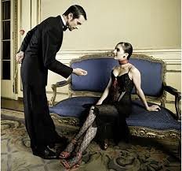
What can he say to the woman? UC III, EO
… dance?

Slide 33
INVERSION UC IV, EO, EE, UE
CAN YOU WORK OUT HOW INERSIONS IS USED?
Never before had he seen anything so beautiful.
Only now are the effects becoming apparent.
On no account must exhibits be touched.
Rarely do you find a coin of this age in such good condition.
Not until/Only when she got home did she realize what had happened.

Slide 34
Vague language. UC IV, EO
A number of expressions are used in conversation to show vagueness or a lack of precision.
Here are some examples from the listening.
I sort of became aware of every sound.
I could smell every coffee or sandwich or whatever.
There was loads of greenery, you know, trees and grass and stuff like that.

Slide 35

What can she say? UC IV, EO
…write your homework in pencil, Sara.

Slide 36
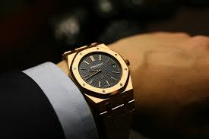
Modal Verbs, Deduction. UC IV, EO, UE
His watch must have cost a fortune.

Slide 37

Didn’t need to or Needn’t have?
WHAT’S THE DIFFERENCE?
I needn’t have studied so hard
I didn’t to study so hard?
UC IV, EO, UE

Slide 38

Should
What can you say to him?
UC IV, EO

Slide 39
DETERMINERS. UC IV, EO
I need some sugar.
The stamps cost 3 dollars each
They all went to the party.
I need a new sofa
Get some furniture for the hall.
I heard no news

Slide 40

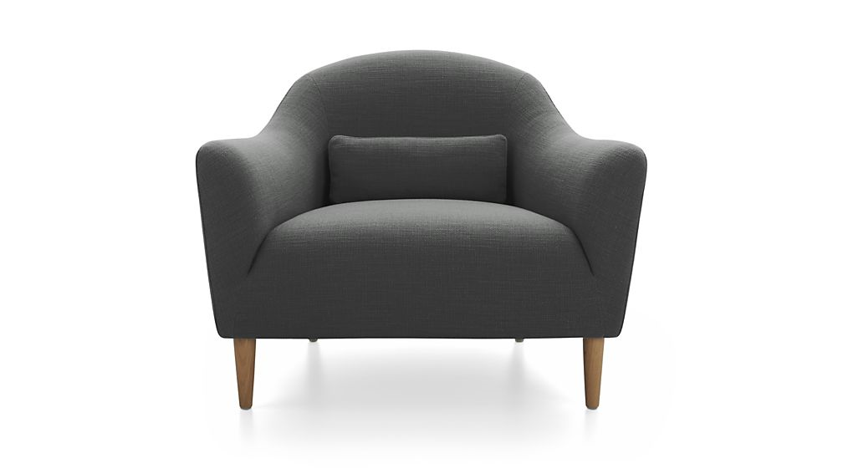

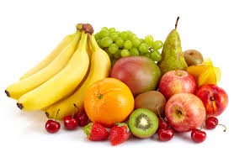
What can you see here?
UC IV, EO

Slide 41
Hypothetical present & future situations. UC VI, EO, UE, EE
Suppose we went next door and said something. Do you think they would do anything?
Imagine there were no music at all being played. It´d be a bit odd, wouldn´t it?
If I were to do a survey, would everyone say, ‘I just love the music’?

Slide 42

What does he imagine? UC VI, UE, EO

Slide 43


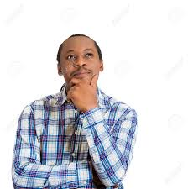
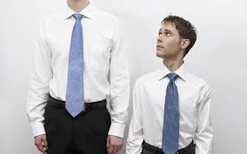
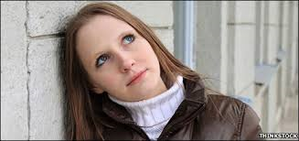
Imagine what they say. UC VI, EO

Slide 44
Dislocation. UC VI, EO, CA
All that music they have on at the Haywood Centre, so you think people really like it?
This prefaces enable the speaker to check that the listener has recognized the topic before moving on.

Slide 45
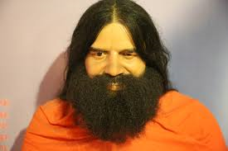
Can you produce more sentences like the one below?
UC VI, EO
My beard, do you think she’ll like it?

Slide 46

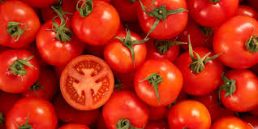
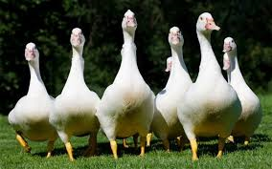
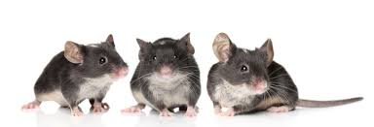
PLURALS, UC VI, EO
What can you see?

Slide 47
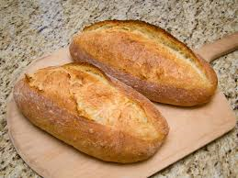

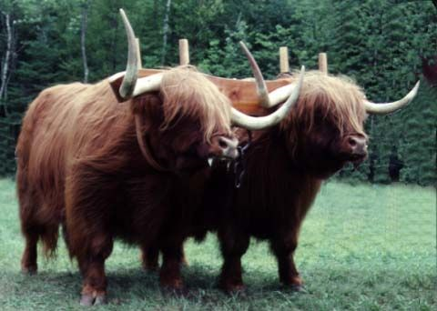
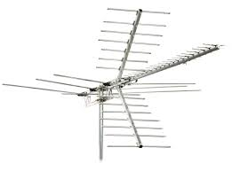
What can you see. UC VI, EO

Slide 48
Singular or plural, UC VI, UE
Some nouns are always plural and take a plural verb form:
pajamas, tights, trousers, police, premises.
These trousers are too tight – I can’t get them on.
Some nouns ending in s are uncountable and therefore take a singular verb form:
athletics, economics, mathematics, news.
The athletics is on TV tonight – are you going to watch it?
Many collective nouns can take either a singular or plural verb form:
crew, family, government, media, press, team.
The local press has/have been invited to the opening.

Slide 49



SINGULAR OR PLURAL?
UC VI, EO, UE, EE

Slide 50

WHAT CAN YOU SAY ABOUT PEOPLE IN MEXICO?
UC VI, EO

Slide 51
Bibliografía fundamental
Alexander, Karen (2014), Advanced Expert Teacher’s Resource Book, UK: Pearson.
Bell, Jan. Gowell, Roger (2014), Advanced Expert Coursebook, UK: Pearson.
Gude, Kathy/ Stephens Mary (2008), CAE Result, Students’ Book, China: Oxford.
(2008), CAE Result, Workbook, China: Oxford.
(2008), CAE Result, Teacher’s Book, China: Oxford.
(2013), Ready for CAE, Teachers’ Book Pack, China: Oxford.

Slide 52
Bibliografía fundamental
BIBLIOGRAFÍA ANEXA FUNDAMENTAL
Cambridge English Advanced 5 Self-study Pack (2012), Cambridge: Cambridge University Press.
Harrison Mark (2009) CAE Practice Tests, United Kingdom: Oxford University Press
Powell, Debra (2005), Common Mistakes at CAE and how to Avoid Them, Cambridge: Cambridge University Press.

